Slide 1

Český jazyk
Vyjmenovaná slova po B
cvičení
Mgr. Vladimíra Mikulášková
ZŠ Jenišovice
VY_32_INOVACE_202

Slide 2
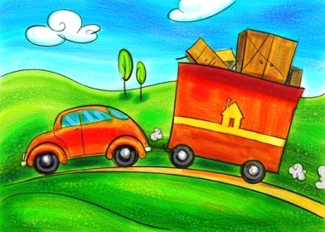
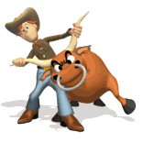

Hledej a piš slova příbuzná:
Bystrý nábytek býk byt

Slide 3
Najdi správné slovo a dopiš:
Tatínek ___________ hřebík. Do třídy ____________nový žák.
Myslivec __________pušku. Žák ____________vědomosti.
Na hodinách _________půlnoc. Žákyně ____________ domácí úkol.
_________ mi oběd. ______________ psa.
nabil
přibyl
zbyl
odbila
nabyl
přibil
odbyla
zbil

Slide 4
Najdi slova se slabikami bi, bí, by, bý:
L | A | V | Ý | B | O | V | M | T | Á
S | L | A | B | I | K | Á | Ř | K | N
E | T | Ý | B | T | K | L | Y | B | T
I | L | Y | B | V | T | Í | B | D | Y
Í | C | I | B | A | A | B | Y | CH | B
_______________________________________________________________________________________________________________________________________________________________________________
Hledej slova:
CEVARŽOLÝB
ĚTŠILDYB
ýnječybo
__________________ _______________ _____________

Slide 5
Řešení:
Hledej a piš slova příbuzná:
Bystrý nábytek býk byt
Bystrouška
bystře
Bystřina
zbystřil
Nábytkářský
nábyteček
Býčí
Býkovec
býček
Byteček
Ubytovna
Bytový
bytelný

Slide 6
Najdi správné slovo a dopiš:
Řešení:
Tatínek _přibil______ hřebík. Do třídy __přibyl______nový žák.
Myslivec nabil_______pušku. Žák __ nabyl____vědomosti.
Na hodinách __odbila__půlnoc. Žákyně ___odbyla____ domácí úkol.
__Zbyl____ mi oběd. ___Zbil________ psa.
nabil
přibyl
zbyl
odbila
nabyl
přibil
odbyla
zbil

Slide 7
Řešení:
Najdi slova se slabikami bi, bí, by, bý:
L | A | V | Ý | B | O | V | M | T | Á
S | L | A | B | I | K | Á | Ř | K | N
E | T | Ý | B | T | K | L | Y | B | T
I | L | Y | B | V | T | Í | B | D | Y
Í | C | I | B | A | A | B | Y | CH | B
__slabikář, být, byli,
bít, býval, bitva,
býlí, by,
byl, byli, bicí, bytná, bílá, abych_______________
Hledej slova:
CEVARŽOLÝB
ĚTŠILDYB
ýnječybo
__býložravec_______ __bydliště____ __obyčejný___

